Slide 1
Naised ja mehed poliitikas

Slide 2
Ministrite sooline koosseis EL riikides

Slide 3
Naiste osakaal parlamentides

Slide 4
Naiste osakaal kohalikes omavalitsustes

Slide 5
Naiste osakaal Euroopa erakondades

Slide 6
Naiste ja meeste osakaalud Eesti erakondades

Slide 7
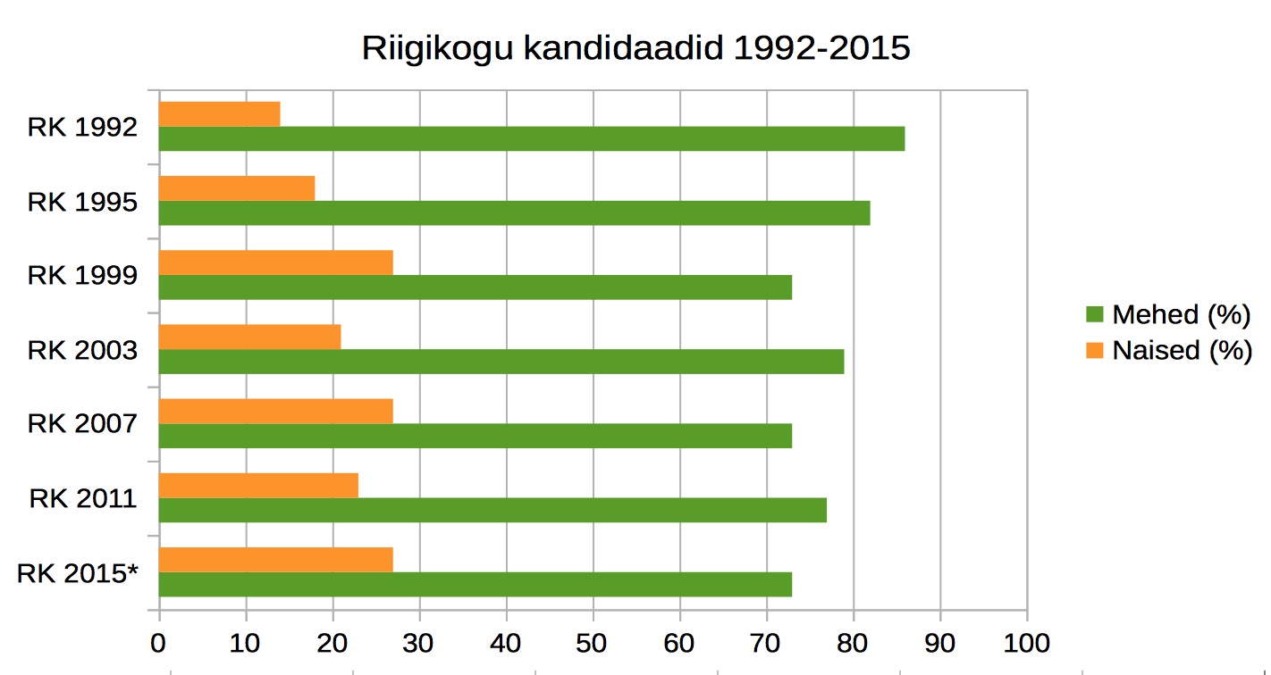

Slide 8
Riigikogu XIII koosseis

